Slide 1


Koncepce a generel
veřejného osvětlení hl. m. Prahy
ZHMP - Výbor pro technickou infrastrukturu
Theodor TERRICH
Praha, 8.12.2025
Technologie hlavního města Prahy, a.s.
Dělnická 213/12 170 00 Praha 7 - Holešovice www.thmp.cz

Slide 2

I. Koncepce veřejného osvětlení
koncepce
veřejného osvětlení
základní plán osvětlení
plán obnovy a údržby
standardy prvků a činností
Implementace datových výstupů

Slide 3
I. Koncepce veřejného osvětlení
Základní plán osvětleni:
udržení definovaného nočního vzhledu města prostřednictvím navržených parametrů a pravidel
finanční plánování města v oblasti veřejného a architektonického (slavnostního) osvětlení
(analýza stávajícího stavu soustavy, harmonogram obnovy)
udržení požadované kvality a efektivity provozu a údržby
(obecné požadavky na činnosti a výrobky z pohledu veřejného zadavatele)
Plán obnovy
a údržby:
Standardy prvků
a činností:

Slide 4
I. Koncepce veřejného osvětlení
Cíl
  Koncepce osvětlení Prahy stanoví požadavky na osvětlení tak, aby bylo možné dlouhodobě zachovat navrhovaný noční obraz města
  rovnováha mezi potřebami veřejného prostranství a požadavky veřejného zájmu
  revidovaný dokument
Obsah
Analytická část
  analýza současného stavu VO a nočního vzhledu (různá měřítka a různé úhly pohledu)
Návrhová část
  vytvoření datového modelu parametrů osvětlení;
  kompatibilita s mapovými podklady v GIS (Metropolitní plán);
  výstup srozumitelný a aplikovatelný
  definování parametrů osvětlení
    zatřídění pozemních komunikací (dopravně-urbanistický model)
    definování provozních režimů osvětlení (harmonogramy stmívání);
  respektování evropských norem (ČSN EN 13 201) a národní technické normy ČSN 36 0459.

Slide 5
I. Koncepce veřejného osvětlení
- struktura dokumentu
Odpovědné subjekty za tvorbu kapitoly díla
  Architektonická kancelář P.A.W.
  THMP
  Ateliér světelné techniky
  ČVUT v Praze, Fakulta elektrotechnická
  THMP
  THMP
  THMP
  THMP
  Metroprojekt Praha
Koncepce VO členěna do 9 kapitol
  I) Architektonicko-urbanistická část
  II) Světelně-technická část
  III) Pražská památková rezervace
  IV) Technický stav a vývoj
  V) Plán obnovy a modernizace
  VI) Implementace datových výstupů
  VII) Analýza současného stavu
  VIII) Standardy výrobků a činností
  IX) Ekologie
Koordinace a dohled nad tvorbou díla
  Cost Control
  Roman Koucký architektonická kancelář

Slide 6
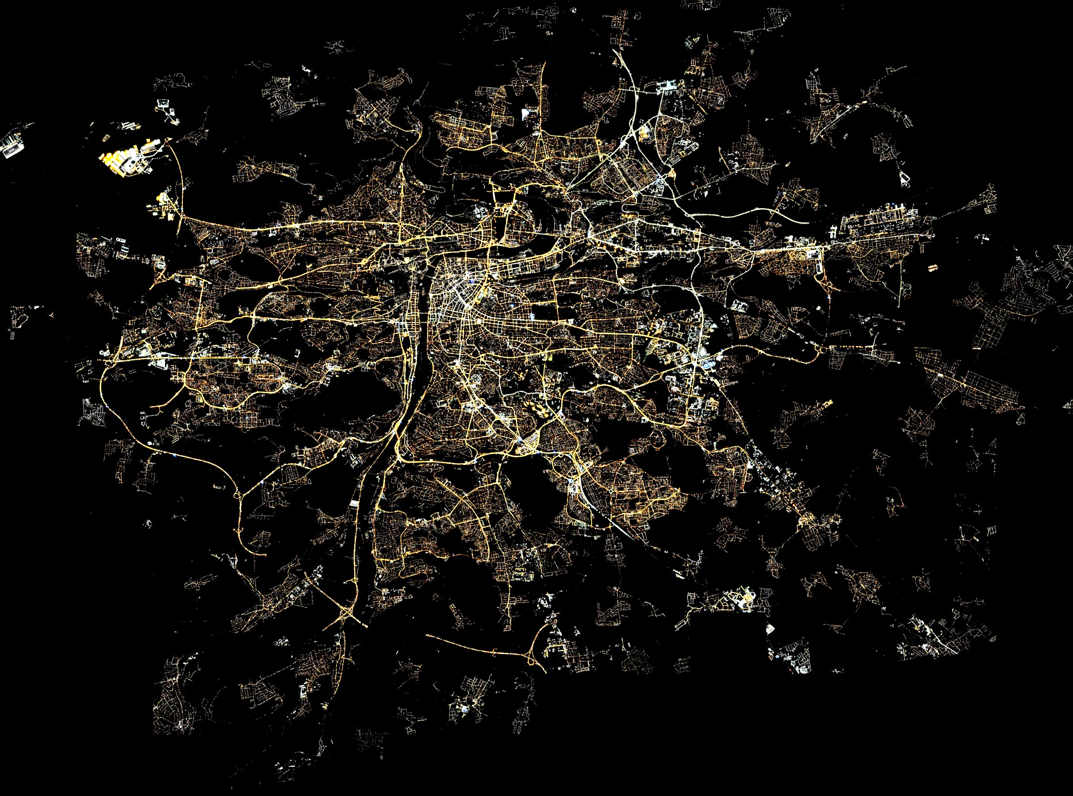
II. Analytická část
důležité poznatky:
plošná analýza dopravní infrastruktury;
stav osvětlovací soustavy (infrastruktury);
dopravní nehodovost;
kriminalita;
noční panoramata X denní pohledy;
architektonicky významné stavby;
struktura slavnostního osvětlení;
změny nočního obrazu města;

Slide 7
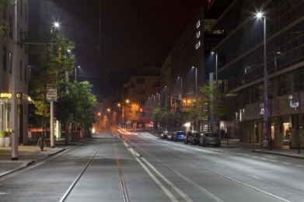
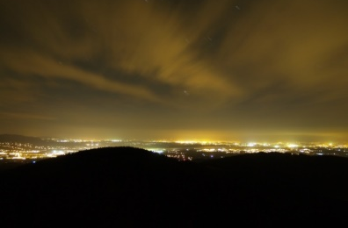
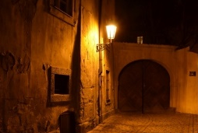
III. Návrhová část, Základní plán osvětlení
Hledisko bezpečnosti
ČSN EN 13 201:2019 Osvětlení pozemních komunikací
CIE 115:2010 Lighting of roads for motor and pedestrian traffic
(analýza dopravní nehodovosti a kriminality,)
Hledisko ekologie
ČSN 36 0459:2023 Omezování nežádoucích účinků venkovního osvětlení
CIE 150:2017 Guide on the Limitation of the Effects of Obtrusive Light from Outdoor Lighting Installations
(rovnováha: tma X světlo, provozní režimy)
Hledisko vzhledu města - reprezentace
  CIE 094:1993 Guide for Floodlighting
  CIE 234:2019 A Guide to Urban Lighting Masterplanning
  (analýza prostoru MPR a slavnostního osvětlení)

Slide 8
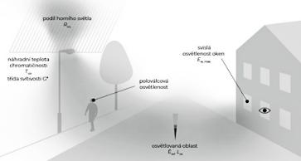
III. Návrhová část
důraz na rovnováhu (bezpečnost X ekologie)
stanoveny harmonogramy řízení
pro všechny PK stanoveny třídy osvětlení
  Osvětlování pozemních komunikací ČSN EN 13 201
ČSN 36 0459 Omezování nežádoucích účinků venkovního osvětlení
  účinnost 3/2023
  doposud není zezávazněna, THMP normu respektuje
  definování mezních hodnot parametrů osvětlení dle zóny světelného prostředí
    vertikální osvětlenosti budov (E_{v} ≤5lx);
    podíl horního světla (R_{UL} až 15%),
    (THMP instaluje na PK svítidla s R_{UL}=0%);
    barevný tón světla (T_{c}≤ 3000K),
        lokality s dopravní funkcí - důraz na bezpečnost: 3000K
        lokality rezidenční, parky - důraz na prostředí: 2700K
        lokality s přírodě blízkým charakterem (Stromovka) 2200K

Slide 9
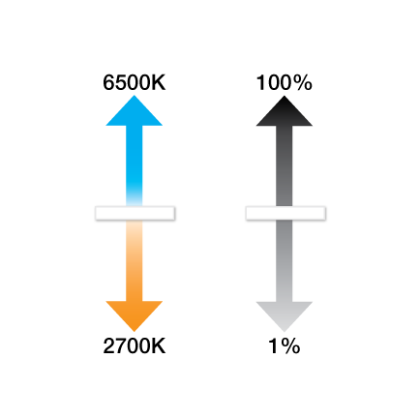
IV. Energetická účinnost a bezpečnost
Základní veličiny popisu vlastností světla
náhradní teplota chromatičnosti T_{c} (K) = barevný tón bílého světla
index podání barev R_{a} (-) = věrnost odstínů vůči dennímu (normovanému) světlu
měrný světelný výkon n (lm/W)
Náhradní teplota chromatičnosti a index podání barev
Úprava spektrálních vlastností světla
snižování náhradní teploty chromatičnosti vede k poklesu měrného světelného výkonu
zvyšování indexu podání barev vede k poklesu měrného výkonu
Ořezání části spektra:
dynamické vidění: zhoršení vnímání pohybu
vliv na reakční dobu řidiče: závislost na osvětlenosti a indexu podání barev
index podání barev je vynecháním určitého spektra zhoršen
absence částí spektra: deformace reálného obrazu → neodráží se daná barva od předmětu→ nejsou stíny→…. → nebezpečí pro chodce a cyklisty
pokles měrného výkonu vzhledem k T_{c} 3000K (při shodném R_{a})
2700K, měrný výkon ~ nižší o 2 až 5%*
2200K, měrný výkon ~ nižší o 5 až 8 /%*
PC-Amber , měrný výkon ~ nižší o 25 až 40%*
Standard 4000, 3000K a 2700K (2200K)
Jiné T_{c} – nárust ceny, omezení trhu
– prodloužení termínu dodání
)* hodnota závisí na konkrétním typu LED součástky

Slide 10
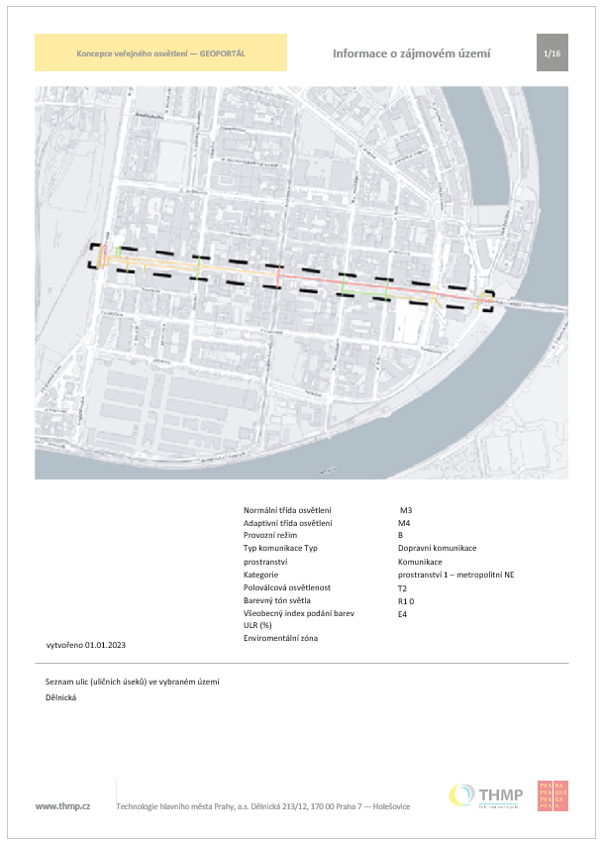
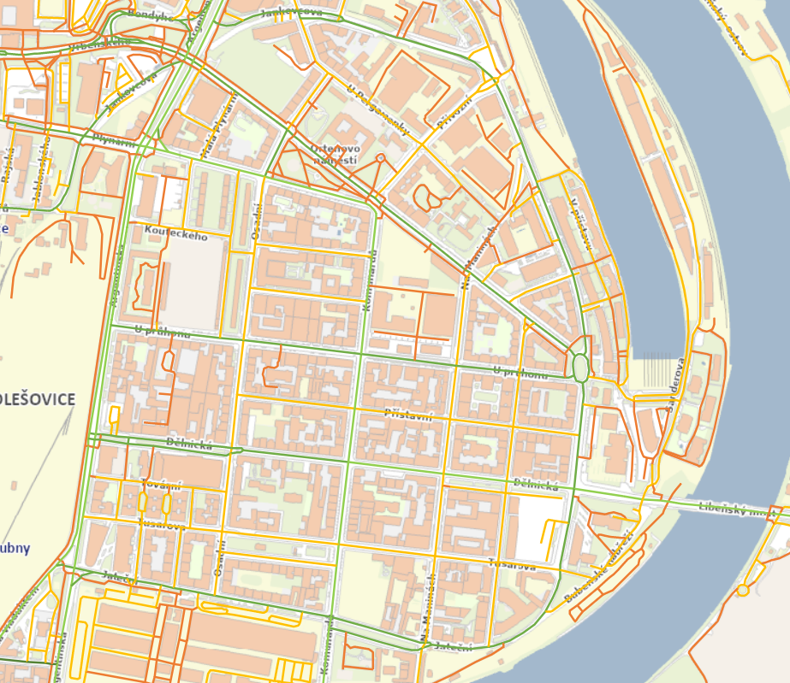
V. Geoportál – webová aplikace
Výstup z Geoportálu
komplexní datový model;
informace k zájmovému území;
definování požadavků;
požadavky na projektanty a architekty;
implementace do GIS prostředí;
prolnutí požadavků vrstev;
automatizovaná aktualizace;
Příprava webu
historie a současnost VO;
popis koncepce;
statistická data;
aplikace Geoportál;

Slide 11
Děkuji za pozornost
diskuze

